Slide 2
Безопасность в Интернете

Slide 3
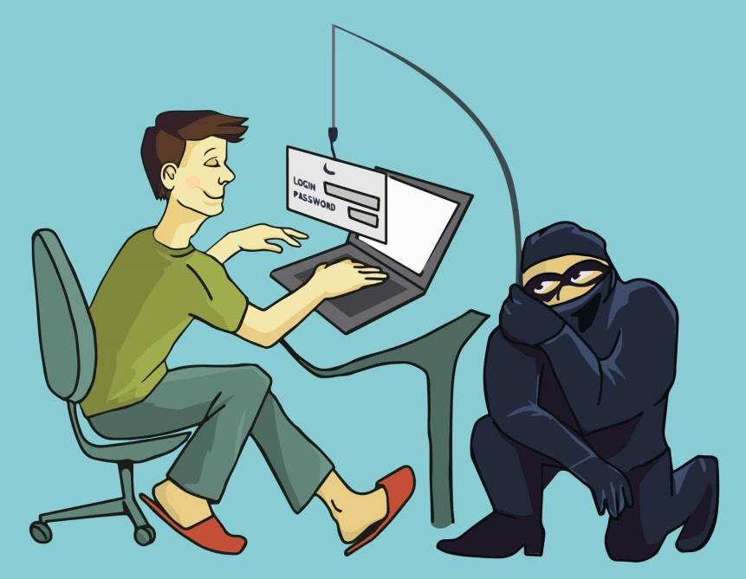
Безопасность в Интернете

Slide 4
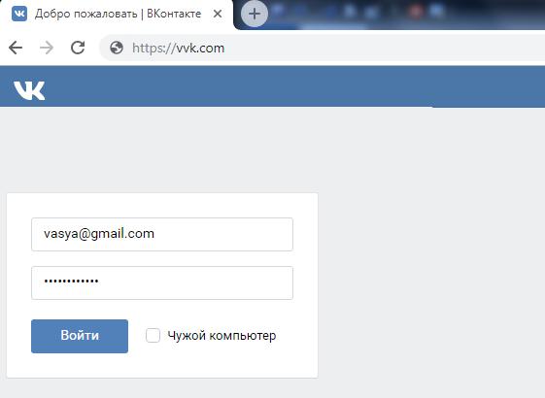
Безопасность в Интернете

Slide 5
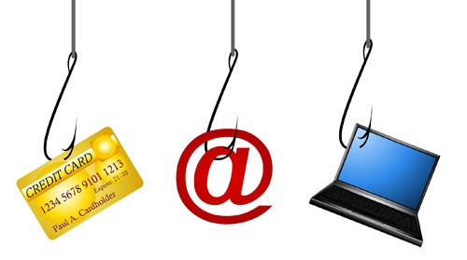
Безопасность в Интернете
Фи́шинг - вид Интернет-мошенничества,
целью которого является получение доступа
к конфиденциальным данным пользователей - логинам и паролям.

Slide 6
Безопасность в Интернете

Slide 7
Безопасность в Интернете
Правила сетевого этикета:
помните, что вы говорите с человеком;
поддерживайтесь тех же стандартов, что и в реальной жизни;
уважайте право на частную переписку;
не ввязывайтесь в конфликты и не допускайте их.

Slide 8
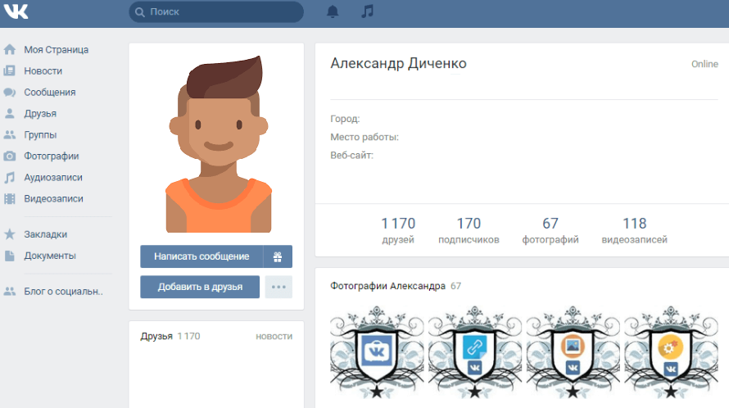
Безопасность в Интернете

Slide 9
Безопасность в Интернете
Информация, которую безопасно размещать:
хобби;
любимые фильмы/музыка;
Информация, которую не следует размещать:
номер школы;
город проживания;
номер телефона.

Slide 10
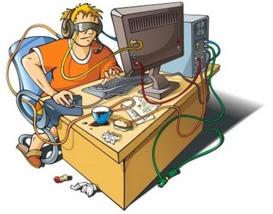
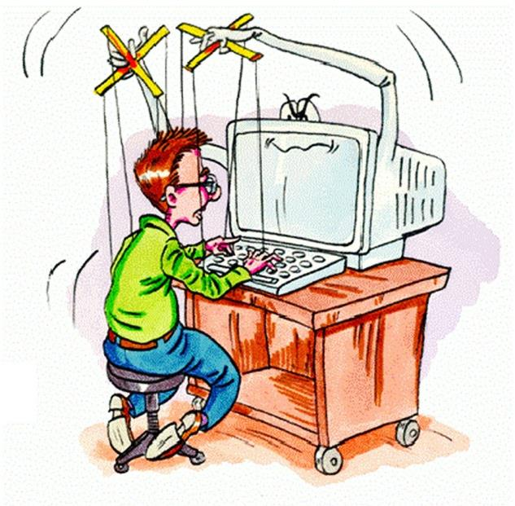
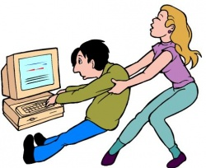
Безопасность в Интернете
Интернет-зависимость

Slide 11
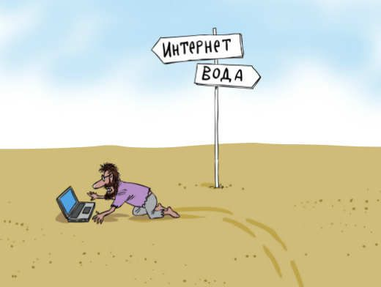
Безопасность в Интернете
Интернет-зависимость – это навязчивое желание подключиться к Интернету и болезненная неспособность вовремя отключиться
от Интернета.

Slide 12
Безопасность в Интернете

Slide 13
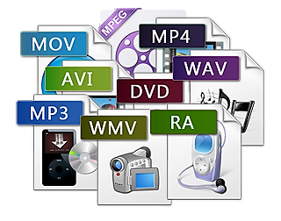
Безопасность в Интернете

Slide 14
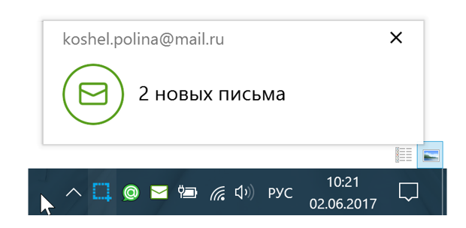
Безопасность в Интернете
«Привет. Хочу тебя порадовать и посылаю тебе новую игру. Открой файл, установи и играй» .

Slide 15
Безопасность в Интернете

Slide 16
Безопасность в Интернете
Антивирусные программы
обнаруживают компьютерные вирусы,
восстанавливают заражённые файлы,
предотвращают заражение файлов.

Slide 17
Безопасность в Интернете
«Новые снимки на сервисе Яндекс.Фотки. Открой и увидишь! www.fotoyandex112345.ru».
Каковы Ваши действия в данной ситуации?

Slide 18
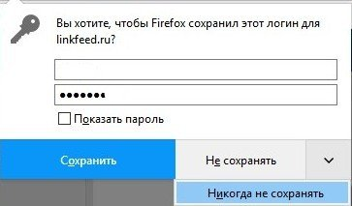
Безопасность в Интернете
Какой из предложенных вариантов выбрать? Обоснуйте ответ

Slide 19
Безопасность в Интернете
Российские законы защиты авторских прав:
Гражданский кодекс Российской Федерации;
Конституция Российской Федерации;
Федеральный закон №5351–1 «Об авторском праве и смежных правах».
Международные акты защиты авторских прав:
Всемирная конвенция об авторском праве;
Бернская конвенция по охране литературных и художественных произведений;
Договор Всемирной организации интеллектуальной собственности по авторскому праву.

Slide 20
Кибербезопасность – набор методов
и способов, которые предназначены для защиты компьютеров, компьютерных сетей, программ
и данных от несанкционированного доступа
к информации, от её копирования, изменения или уничтожения.

Slide 21
Благодарю за внимание!

